Slide 3
Aumenta la retención de talentos y maximiza la cultura corporativa, con las herramientas de Employee Experience que tenemos para tu empresa.

Slide 4

Programas de lealtad/beneficios
Integra un programa de beneficios a tu oferta de Employee Experience. Simplificamos el control y la gestión de tus planes de bonos y recompensas para colaboradores:
Incentivos para fuerza de ventas.
Programas de lealtad.
Fidelización de colaboradores.
Nos encargamos de todo:
App de administración para RRHH y de administración para usuarios.
Catálogo de premios (desde tiempo aire, hasta viajes).
Logística de entrega.
Integración de procesos.
Reportes de conciliación y redención de premios.

Slide 5




Programa de lealtad/beneficios
Incentivos para fuerza de venta
Aumenta las ventuas de tu empresa premiando a tus promotores permitiéndoles elegir entre miles de productos. ¡Siempre motivados!
Programa de lealtad para tus clientes
Reconoce a tus consumidores finales y haz que siempre estén pensando en ti.
Programa de recompensas para tus colaboradores
Dale a tus empleados un motivo para estar siempre buscando el crecimiento, la innovación y la permanencia.
Administración de regaleos de fin de año
Cierra cada ciclo reconociendo el esfuerzo de todo el año. Un regalo para cada empleado directo a su casa.

Slide 6

Reconocimientos y comunicación interna
Aumenta la comunicación con tus colaboradores, integrando una app móvil de comunicación interna.
Aproximadamente el 85% de las personas que viven en zonas urbanas tienen acceso a internet y el 96% de estas, se conectan desde un smartphone.
Descubre como puedes aprovechar esto para mejorar la comunicación interna y la cultura corporativa con tus colaboradores:
    Fácil de descargar
    Recuerda fechas importantes
    Administración y solicitud de vacaciones o bonos
    Monitorea las ubicaciones y horarios
    Digitaliza tus procesos de gestión.
Además producimos reconocimientos de cualquier tipo de material para demostrar a tus colaboradores que su esfuerzo y trabajo son reconocidos.

Slide 7

Eventos corporativos
Los eventos corporativos, son una excelente herramienta para integrar a los colaboradores a la cultura corporativa y mantenerlos motivados.
Contamos con la experiencia para realizar desde pequeñas reuniones, lanzamientos o kick offs, hasta convenciones, family days, open house y posadas.
Apoyándonos en la tecnología, hemos desarrollado herramientas para hacer más sencillo administrar y gestionar estos eventos, facilitando y mejorando la experiencia para todos (app para registro, accesos, entrega de premios, concursos, etc..)

Slide 8

Capacitaciones VR & AR
Una de las principales ventajas de la capacitación a través de estas tecnologías, es su efectividad comprobada.
Las sesiones de realidad virtual ahorran tiempo. Una capacitación en VR, puede ahorrar hasta el 80% de tiempo sobre los métodos tradicionales, además de que afianzan el conocimiento hasta 8 veces más que una sesión presencial o en video, por ser experiencias inmersivas e interactivas.
  Ahorra tiempo.
  Reduce la inversión.
  Aumenta la recordación.
  Maximiza tu inversión.

Slide 9

KIA Family Fest 2017
Ver video completo

Slide 10
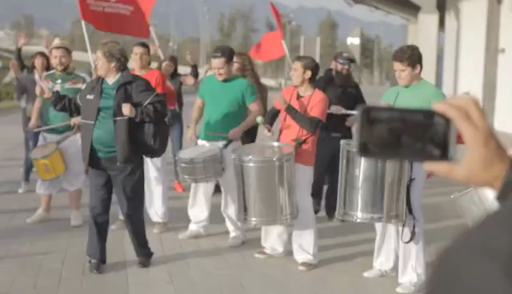
Arca Continental Kick Off
2018
Ver video completo

Slide 12
En Play creemos que trabajar, crecer y ser adulto puede ser divertido. Por eso nos rodeamos de gente talentosa, creativa y visionaria. Nuestro equipo se conforma por profesionales apasionados especializados en Estrategia, Marketing, Comunicación, Creatividad, Digital y Diseño.
Conoce más de nosotros en www.play.com.mx

